Slide 1
Соблюдение редакциями средств массовой информации требований законодательства о выборах. Порядок распространения материалов и сообщений иностранных агентов
Управление Роскомнадзора по Дальневосточному федеральному округу

Slide 2
Основные нормативно-правовые акты, регулирующие электоральные отношения и процессы:
Федеральный закон от 12.06.2002 № 67-ФЗ «Об основных гарантиях избирательных прав и права на участие в референдуме граждан Российской Федерации»;
Федеральный закон от 22.02.2014 № 20-ФЗ «О выборах депутатов Государственной Думы Федерального Собрания Российской Федерации»;
Закон Российской Федерации от 27.12.1991 № 2124-1 «О средствах массовой информации»;
Федеральный закон от 25.07.2002 № 114-ФЗ «О противодействии экстремистской деятельности».

Slide 3
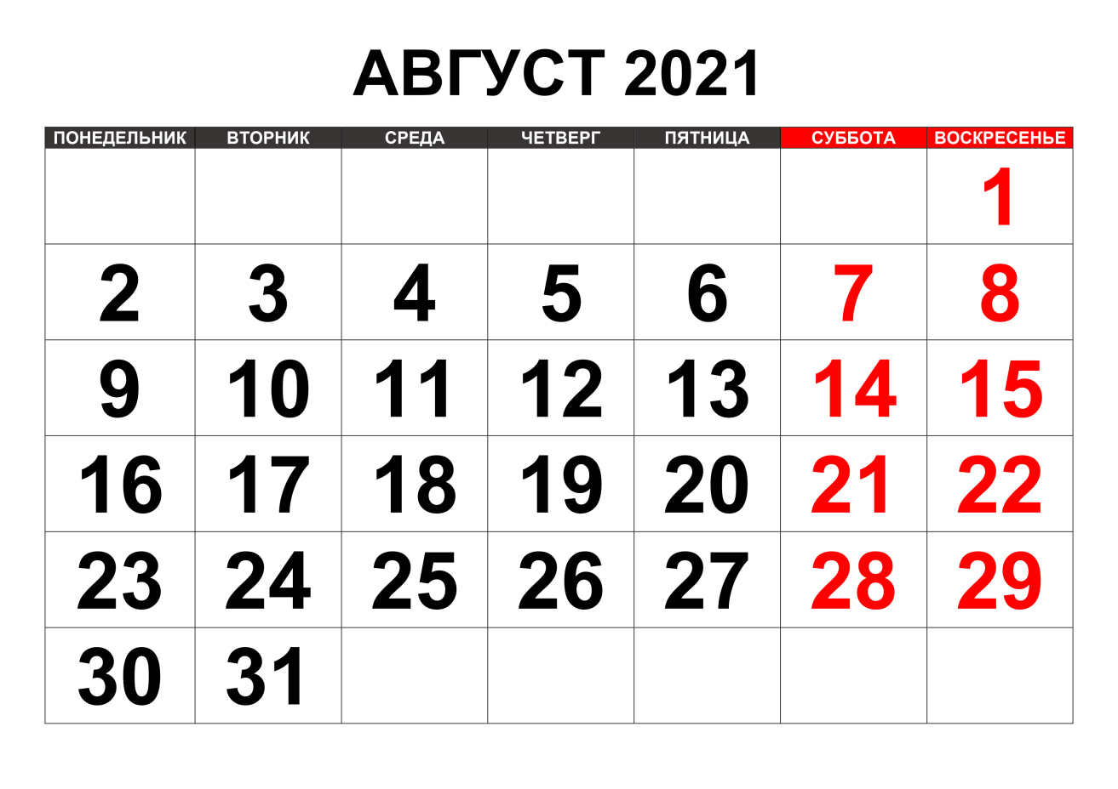
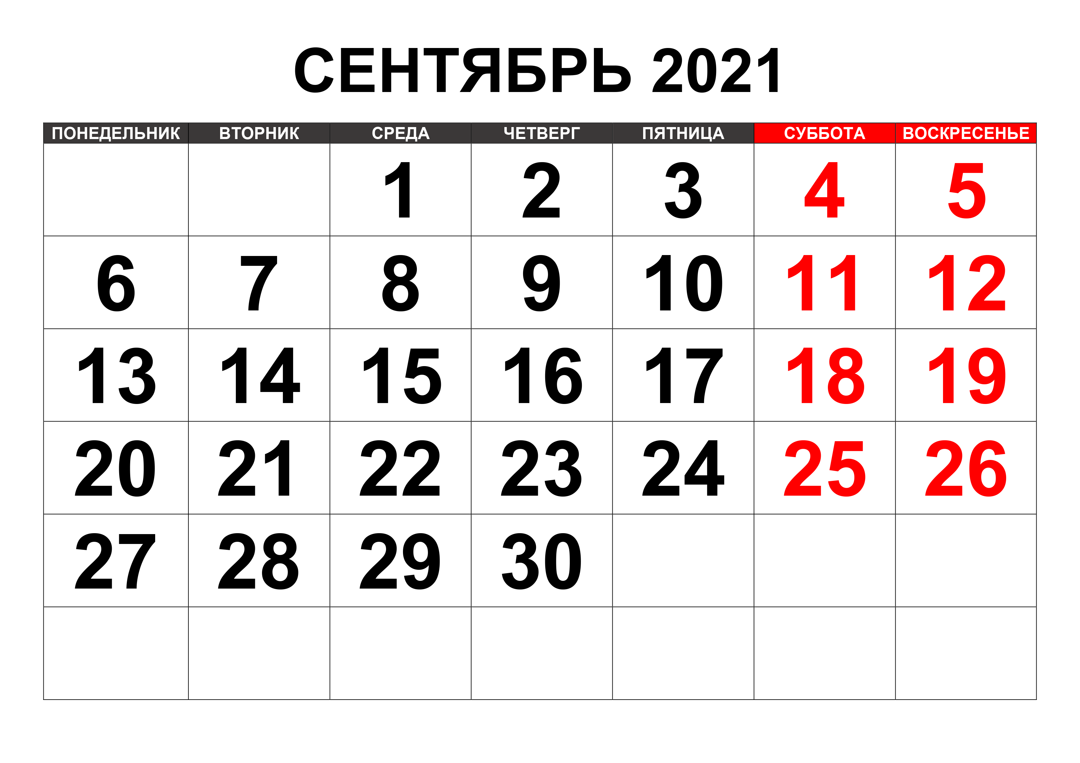
Предвыборная агитация: сроки (ст.49 №67-ФЗ)
Предвыборная агитация, агитация по вопросам референдума на каналах организаций телерадиовещания, в периодических печатных изданиях и сетевых СМИ проводится в период, который начинается за 28 дней до дня голосования и прекращается в ноль часов по местному времени за одни сутки до дня голосования.

Slide 4
Нарушение п. 2 ст. 46 Федерального закона от 12.06.2019 № 67-ФЗ «Об основных гарантиях избирательных прав и права на участие в референдуме граждан Российской Федерации» выявленные Управлением Роскомнадзора по Дальневосточному федеральному округу.

Slide 5
Опубликование (обнародование) результатов опросов общественного мнения, связанных с выборами
Название организации, которой проводился опрос
Место проведения опроса (регион, город и т.д.)
Время проведения опроса (дата)
Количество опрошенных граждан (выборка)
Способ проведения сбора информации (анкетирование, интервьюирование и т.д.)
Точная формулировка вопроса при опросе граждан
Статистическая оценка возможной погрешности
Лицо, заказавшее проведение опроса
Лицо, оплатившее публикацию опроса

Slide 6
В течение пяти дней до дня голосования, а также в день голосования запрещается опубликование (обнародование) результатов опросов общественного мнения, прогнозов результатов выборов, иных исследований, связанных с проводимыми выборами

Slide 7
Распространение результатов опросов общественного мнения (ст.46 №67-ФЗ)
Интервью политолога в СМИ с приведением результатов опроса общественного мнения, связанного с выборами, проводимыми в Хабаровском крае в единый день голосования 8 сентября 2019 года:
«…обозначу недавние данные социологических исследований. Например, Фонд общественного мнения дает ЛДПР 55% поддержки населения Хабаровского края», «по нашим данным, это 40%», «Единую Россию» поддерживают порядка 25-27% избирателей в крае», рейтинг КПРФ снижается. Он сейчас в нашем регионе составляет порядка 15-16%...».
Отсутствуют: время проведения опроса; число опрошенных (выборка); метод сбора информации; регион, где проводился опрос; точная формулировка вопроса; статистическая оценка возможной погрешности; лицо (лиц), заказавшее (заказавших) проведение опроса и оплатившее (оплативших) указанную публикацию (обнародование).

Slide 8
Публикация
в СМИ материалов с признаками экстремизма
вне зависимости от тематики материала
Злоупотребление свободой массовой информации

Slide 9
АДМИНИСТРАТИВНАЯ ОТВЕТСТВЕННОСТЬ
ст.5.5 «Нарушение порядка участия средств массовой информации в информационном обеспечении выборов, референдумов»
ст.5.10 «Проведение предвыборной агитации, агитации по вопросам референдума вне агитационного периода и в местах, где ее проведение запрещено законодательством о выборах и референдумах»
ст.5.11 «Проведение предвыборной агитации, агитации по вопросам референдума лицами, которым участие в ее проведении запрещено федеральным законом»
ст.5.13 «Непредоставление возможности обнародовать опровержение или иное разъяснение в защиту чести, достоинства или деловой репутации»
ст.13.15 «Злоупотребление свободой массовой информации»

Slide 10
Иностранные агенты:
1. Некоммерческие организации (НКО-юр. лица)
2. Незарегистрированные общественные объединения (НОО – не зарегистрированы в качестве юр. лиц)
3. Физические лица
4. Иностранные средства массовой информации

Slide 11
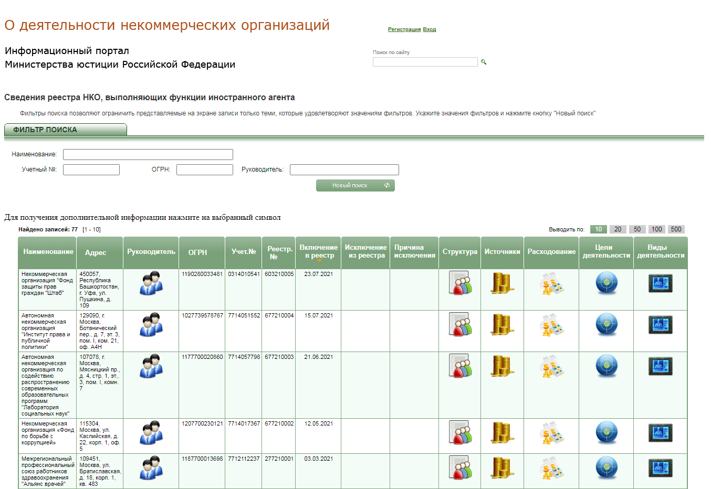
НКО-иноагенты
Деятельность регулируется Федеральным законом от 12 января 1996 года № 7-ФЗ «О некоммерческих организациях»
Реестр на сайте Минюста по адресу: http://unro.minjust.ru/NKOForeignAgent.aspx
76 организаций

Slide 12
Часть 9 статьи 4 Закона о СМИ
При упоминании в продукции СМИ сведений об НКО-иноагенте, НОО-иноагенте, физлице–иноагенте, а также при распространения их материалов средства массовой информации обязательно должны указывать на то, что эти лица выполняют функции иностранного агента.
Действие этой нормы распространяется также на материалы и сообщения СМИ, размещаемые в социальных сетях и других площадках в интернете.
Форма указания и место его размещения определяется самостоятельно редакцией СМИ.

Slide 13
Административная ответственность
Отсутствие такого указания является нарушением, за которое предусмотрена административная ответственность в соответствии с ч. 2.1, 2.2 и 2.3 ст. 13.15 КоАП РФ в виде наложения штрафа на должностных лиц от 4 до 5 тысяч рублей, на юридических - от 40 до 50 тысяч рублей.
Кроме этого, нарушение требований ст. 4 Закона о СМИ является злоупотреблением свободой массовой информации и служит основанием для вынесения регистрирующим органом письменного предупреждения учредителю и (или) редакции СМИ о недопустимости нарушения законодательство РФ.

Slide 14
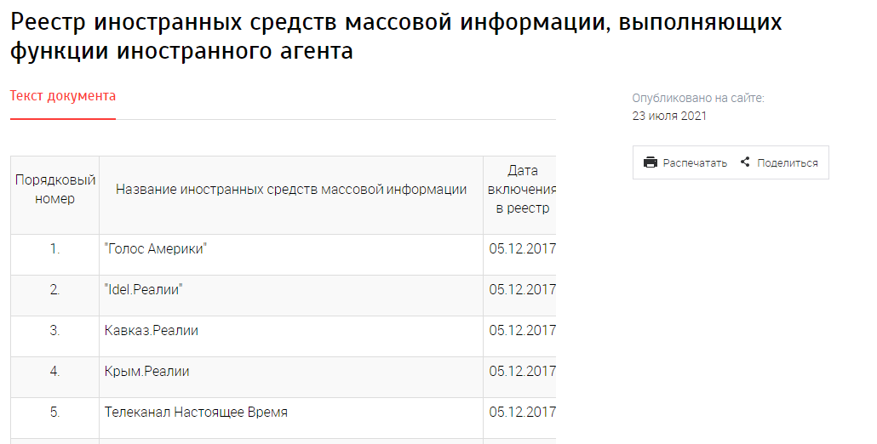
СМИ-иноагенты
Деятельность регулируется ст. 25.1 Закона Российской Федерации от 27.12.1991 № 2124-1 «О средствах массовой информации»
Реестр на сайте Минюста по адресу: https://minjust.gov.ru/ru/documents/7755/#
34 СМИ

Slide 15
СМИ-иноагенты
Внимание! В реестр СМИ-иноагентов могут быть включены сами информационные ресурсы, российские юридические лица, которые созданы для распространения материалов СМИ-иноагентов на территории России, а также физические лица
Сообщения и материалы СМИ-иноагента должны распространяться на территории России с соответствующей маркировкой. Порядок размещения маркировки и ее содержание утверждены Приказом Роскомнадзора №124 от 23.09.2020.
Для лицензиатов-вещателей размещение такого указания при распространении материалов СМИ-иноагентов в эфире теле- и радиоканалов является лицензионным требованием согласно п. 4 ч. 9 ст. 31 Закона Российской Федерации от 27.12.1991 № 2124-1 «О средствах массовой информации»
Важно! В случае распространения в СМИ сообщений и материалов СМИ-иноагента, требуется указание на то, что данное сообщение или материал создано или распространено СМИ-иноагентом, при этом форма такого указания свободная

Slide 16
Административная ответственность
Отсутствие такого указания, либо несоответствие указания требованиям Приказа № 124 по форме, месту размещения или времени демонстрации маркировки, является нарушением за которое предусмотрена административная ответственность по ч. 3 ст. 14.1 КоАП РФ в виде наложения штрафа на должностное лицо в размере от 3 до 4 тысяч рублей, на юридическое - от 30 до 40 тысяч рублей.
Кроме этого, 30.04.2021 были внесены изменения в КоАП РФ. Статья 13.15 была дополнена частью 2.4, которая устанавливает административную ответственность за распространение СМИ сообщений и материалов иностранных СМИ, выполняющих функции иноагента, и российских юридических лиц, включенных в реестр СМИ-иноагентов, без соответствующего указания.
Административная ответственность по ч.2.4 ст. 13.15 КоАП РФ предусматривает штраф на должностное лицо в размере от 4 до 4 тысяч рублей, на юридическое - от 40 до 50 тысяч рублей.

Slide 17
Спасибо за внимание!

